Slide 1
ERP 10
DDr. Damianos Sakas

Slide 2
ERP
Διδαςκοντας ΔΔρ. Δαμιανος Σακας
Η παρουςιαςη ειναι απο το βιβλιο Συγχρονα Πληροφοριακα Συςτηματα Επιχειρήςεων του Πανου φιτςιλη

Slide 3
Νέες Τεχνολογίες στην Ανάπτυξη Πληροφοριακών Συστημάτων
Στο κεφάλαιο αυτό παρουσιάζουμε τεχνολογίες ή προσεγγίσεις που είναι είτε σε φάση να εφαρμοστούν στο αμέσως επόμενο χρονικό διάστημα ή αναμένεται να επηρεάσουν τη λειτουργικότητα που παρέχουν τα πληροφοριακά συστήματα επιχειρήσεων σε πιο μακροπρόθεσμο ορίζοντα.
Notes:
Στο κεφάλαιο αυτό παρουσιάζουμε τεχνολογίες για τα E R P. Αν και υπάρχουν πολλές υποσχόμενες τεχνολογίες, στο κεφάλαιο αυτό επιλέχθηκε να παρουσιαστούν η τεχνολογία του υπολογιστικού νέφους (cloud computing), τεχνολογία που χρησιμοποιείται ήδη από αρκετές επιχειρήσεις, η επεξεργασία δεδομένων εντός μνήμης (In memory computing) που υποβοηθά σημαντικά την επεξεργασία δεδομένων μεγάλου όγκου (big data) και δίνει νέες δυνατότητες, καθώς και το διαδίκτυο των πραγμάτων (Internet of Things - IoT).

Slide 4
Βραχυπρόθεσμες τεχνολογίες
Στον βραχυπρόθεσμο ορίζοντα εφαρμογής ξεχωρίζει με διαφορά η ανάπτυξη του υπολογιστικού νέφους και η χρήση του για την εγκατάσταση και λειτουργία των πληροφοριακών συστημάτων σε αυτό, ως υπηρεσίες.
Σημαντική ώθηση αναμένεται να δώσουν τεχνολογίες που επιτρέπουν την ανάλυση δεδομένων μεγάλου όγκου (big data) σε πραγματικό χρόνο (real time).
Notes:
Στον βραχυπρόθεσμο ορίζοντα εφαρμογής ξεχωρίζει με διαφορά η ανάπτυξη του υπολογιστικού νέφους και η χρήση του για την εγκατάσταση και λειτουργία των πληροφοριακών συστημάτων σε αυτό, ως υπηρεσίες. Η ανάπτυξη του υπολογιστικού νέφους δίνει την ευκαιρία για μια σημαντική ώθηση μέσω τεχνολογιών που επιτρέπουν την ανάλυση δεδομένων μεγάλου όγκου (big data) σε πραγματικό χρόνο (real time). Όλα τα παραπάνω είναι ιδιαίτερα σημαντικά στην σημερινή επιχειρηματική σκηνή και βοηθούν στην λήψη επιχειρηματικών αποφάσεων.

Slide 5
Μακρόχρονιες τεχνολογίες
Internet of Things
Internet of Everything
Notes:
Σε μακροπρόθεσμο ορίζοντα, το διαδίκτυο των πραγμάτων (Internet of Things - IoT) ή καλύτερα το διαδίκτυο των πάντων (Internet of Everything) αναμένεται να έχει καταλυτική επίδραση στα πληροφοριακά συστήματα επιχειρήσεων, αφού θα επιτρέψει μεταξύ άλλων την άμεση επικοινωνία των μηχανών παραγωγής, αλλάζοντας δραματικά τον τρόπο παραγωγής της σύγχρονης επιχείρησης. Άντίστοιχα, η τεχνολογία και οι συσκευές φορητού υπολογισμού (wearable computing) θα αποτελέσουν τη νέα τεχνολογική εξέλιξη, μετά την επανάσταση των κινητών υπολογιστικών συσκευών (mobile computing) και θα οδηγήσουν σε δραστική αλλαγή στην αλληλεπίδραση ανθρώπου με υπολογιστή.

Slide 6
Το υπολογιστικό νέφος
Υπολογιστικό Νέφος (ΥΝ) ονομάζεται η μετά από αίτηση, διαδικτυακή διάθεση κεντρικών υπολογιστικών πόρων (όπως δίκτυο, εξυπηρετητές, εφαρμογές και υπηρεσίες) με υψηλή ευελιξία, ελάχιστη προσπάθεια από τον χρήστη και υψηλή αυτοματοποίηση
Notes:
Όπως αναφέραμε και στο κεφάλαιο 2, Υπολογιστικό Νέφος (ΥΝ) ονομάζεται η μετά από αίτηση, διαδικτυακή διάθεση κεντρικών υπολογιστικών πόρων (όπως δίκτυο, εξυπηρετητές, εφαρμογές και υπηρεσίες) με υψηλή ευελιξία, ελάχιστη προσπάθεια από τον χρήστη και υψηλή αυτοματοποίηση. Στο Υπολογιστικό Νέφος η αποθήκευση, η επεξεργασία και η χρήση δεδομένων, λογισμικού και υπηρεσιών γίνεται διαδικτυακά, μέσω απομακρυσμένων υπολογιστών σε κεντρικά υπολογιστικά κέντρα. Υπηρεσίες όπως η κατ’ αίτηση παροχή εικονικών μηχανών, το διαδικτυακό ηλεκτρονικό ταχυδρομείο ή τα κοινωνικά δίκτυα συχνά βασίζονται στην τεχνολογία του ΥΝ.

Slide 7
Το υπολογιστικό νέφος
Τα χαρακτηριστικά του υπολογιστικού νέφους κατά την NIST (National Institute of Standards and Technology)
Είναι διαθέσιμο κατ’ απαίτηση
Οι χρήστες αυτοεξυπηρετούνται
Παρέχεται ευρυζωνική πρόσβαση
Συγκεντρωμένοι υπολογιστικοί πόροι
Ελαστικότητα παροχής πόρων
Notes:
Είναι διαθέσιμο κατ’ απαίτηση (on-demand), δηλαδή η επιχείρηση μπορεί να προμηθευτεί υπολογιστικούς πόρους όπως π.χ. χρόνο στον διακομιστή ή χώρο αποθήκευσης όποτε το χρειαστεί αυτομάτως, χωρίς να απαιτείται η παρέμβαση από τον πάροχο της κάθε υπηρεσίας.
Οι χρήστες αυτοεξυπηρετούνται (self-service),
Παρέχεται ευρυζωνική πρόσβαση στο διαδίκτυο (broadband),
Οι υπολογιστικοί πόροι είναι συγκεντρωμένοι κεντρικά,
Παρέχει ελαστικότητα στην παροχή των πόρων, ενώ οι παρεχόμενες υπηρεσίες παρέχονται σε εγγυ- ημένο επίπεδο (χρήση SLA). Για παράδειγμα, όποτε διαπιστώνεται αυξημένη χρήση μιας υπηρεσίας, μέσω του υπολογιστικού νέφους είναι πολύ απλό να προστεθεί επιπλέον δυναμικό σε αυτή, κάτι για το οποίο θα απαιτείτο πολύ περισσότερος χρόνος ή και θα ήταν αδύνατο εάν μια εταιρεία υποχρεωνόταν να εγκαταστήσει νέες μηχανές στο δικό της κέντρο δεδομένων άμεσα.

Slide 8
Συνοπτικά τα βασικά χαρακτηριστικά του ΥΝ 1/2
Αποϋλοποίηση
Ευκολία πρόσβασης
Κλιμακωσιμότητα
Notes:
Συνοπτικά τα βασικά χαρακτηριστικά του ΥΝ είναι τα ακόλουθα:
Αποϋλοποίηση: Η διάρθρωση, ο τόπος εγκατάστασης και η συντήρηση αυτών των υπηρεσιών πληρο- φορικής τους πρέπει να είναι όσο το δυνατόν πιο αόρατες για τους χρήστες, είτε πρόκειται για ιδιώτες είτε για επιχειρήσεις.
Ευκολία πρόσβασης: Εφόσον διαθέτουν σύνδεση στο Διαδίκτυο, οι χρήστες έχουν πρόσβαση στα δε- δομένα και στις εφαρμογές τους από οποιονδήποτε τόπο και από οποιαδήποτε συσκευή, είτε πρόκειται για προσωπικό υπολογιστή, ταμπλέτα ή έξυπνο τηλέφωνο.
Κλιμακωσιμότητα: Ο προμηθευτής προσαρμόζει σε πραγματικό χρόνο την υπολογιστική ισχύ στις ανάγκες του εκάστοτε χρήστη. Άυτό σημαίνει ότι ο χρήστης θα μπορεί να καλύπτει τις ανάγκες του ακόμη και σε περίοδο αιχμής, χωρίς να πρέπει να επενδύσει σε εξοπλισμό πληροφορικής που θα χρη- σιμοποιεί ελάχιστα ανάμεσα σε δύο περιόδους αιχμής.

Slide 9
Συνοπτικά τα βασικά χαρακτηριστικά του ΥΝ 1/2
Κοινή χρήση
Ταχείας ελαστικότητας
Τιμολόγηση ανάλογη με τη χρήση
Notes:
Κοινή χρήση: Η κλιμακωσιμότητα είναι εφικτή επειδή ο πάροχος θέτει τα εργαλεία πληροφορικής στη διάθεση πολλών χρηστών ταυτόχρονα. Η πρακτική αυτή επιτρέπει τη μέγιστη και καλύτερη δυνατή αξιοποίηση τεράστιων πάρκων εξυπηρετητών με πολλές χιλιάδες ηλεκτρονικούς υπολογιστές. Επίσης θα πρέπει να διαθέτει το χαρακτηριστικό της ταχείας ελαστικότητας (rapid elasticity) ώστε οι πόροι να είναι διαθέσιμοι ανάλογα με τη ζήτηση.
Τιμολόγηση ανάλογη με τη χρήση: Ο χρήστης καταβάλλει μόνον το ποσό που αντιστοιχεί στις υπηρεσίες που χρησιμοποίησε πραγματικά, ανάλογα με τις ανάγκες του σε υπολογιστική ισχύ. Οι συμβάσεις ΥΝ είναι συχνά ακόμη εξατομικευμένες, αλλά τείνουν ολοένα και περισσότερο προς την τυποποίηση.

Slide 10
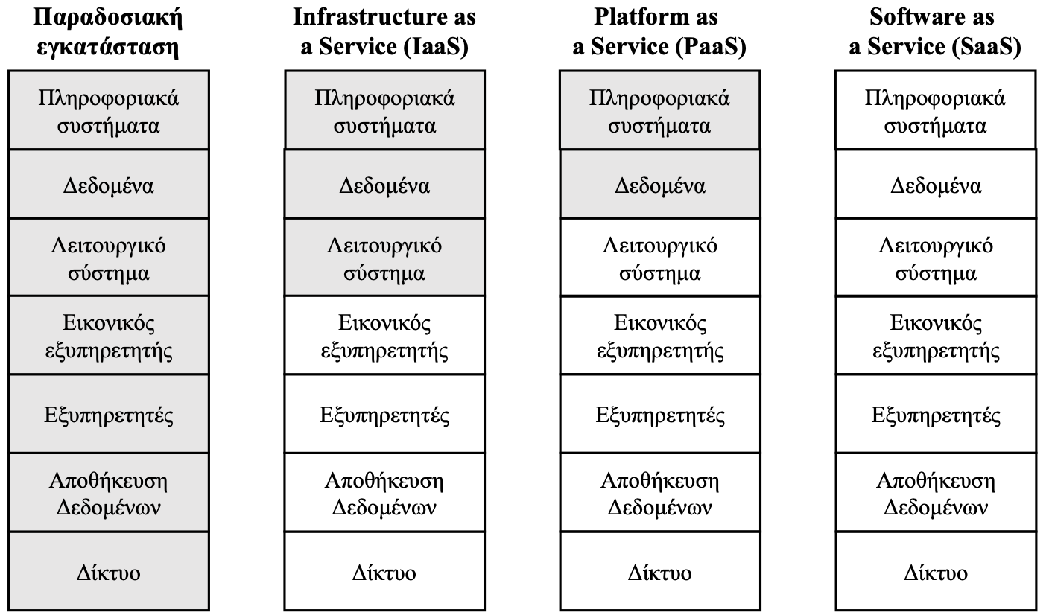
Πρότυπα υπολογιστικού νέφους
IaaS (Infrastructure as a Service)
PaaS (Platform as a Service)
SaaS (Software as a Service)
Notes:
IaaS (Infrastructure as a Service), όπου παρέχεται ως υπηρεσία μέσω του νέφους η χρήση των υπο- δομών, κυρίως υλικού. Άπευθύνεται σε επιχειρήσεις που δεν επιθυμούν να επενδύσουν σε υπολογιστι- κά κέντρα, εξοπλισμό και τεχνογνωσία διαχείρισης πληροφοριακής υποδομής. Οι μεγαλύτεροι πάροχοι τέτοιων υπηρεσιών είναι οι εταιρείες Amazon web services, Microsoft azure και Google compute engine.
PaaS (Platform as a Service), όπου τόσο οι υποδομές όσο και τα βασικά λογισμικά συστημάτων προσφέρονται μέσω του νέφους. Άπευθύνεται σε επιχειρήσεις και άτομα που αναπτύσσουν λογισμικό, σε απομακρυσμένες γεωγραφικά ομάδες ανάπτυξης λογισμικού
SaaS (Software as a Service), όπου η συνολική λύση παρέχεται πλήρως από το νέφος, συμπεριλαμβανομένων των εφαρμογών, και απευθύνεται σε τελικούς χρήστες που δεν είναι απαραιτήτως ειδικοί στον τομέα της πληροφορικής, π.χ. σύστημα ERP, CRM.

Slide 11
Πλεονεκτήματα υπολογιστικού νέφους
Μικρότερο ύψος αρχικής επένδυσης
Άμεση λειτουργία
Μείωση του κόστους λειτουργίας
Υψηλή διαθεσιμότητα
Διαθεσιμότητα μέσω διαδικτύου
Notes:
Μικρότερο ύψος αρχικής επένδυσης: Η χρήση υποδομής, υπηρεσιών ΥΝ δεν απαιτεί σημαντική επένδυση αφού το μοντέλο χρήσης είναι είτε συνδρομητικό είτε με βάση τη χρήση και συνεπώς δεν απαιτείται αγορά εξοπλισμού.
Άμεση λειτουργία: Η χρήση του ΥΝ είναι άμεσα διαθέσιμη προς χρήση προς τις επιχειρήσεις. Επο- μένως η επιχείρηση εστιάζει την προσοχή της στη βασική της επιχειρηματική δραστηριότητα και όχι σε τεχνικά θέματα.
Μείωση του κόστους λειτουργίας: Με το ΥΝ, οι δαπάνες πληροφορικής εντάσσονται στο μεταβλητό κόστος λειτουργίας και όχι στο πάγιο κόστος της επιχείρησης. Το κόστος συντήρησης απορρέει από τη συμφωνία μισθώσεως, ενώ η ανανέωση του εξοπλισμού δεν απασχολεί την επιχείρηση, αφού η επιχεί- ρηση λαμβάνει υπηρεσίες με συμφωνημένο επίπεδο παροχής (Service Level Agreement).
Υψηλή διαθεσιμότητα: Το ΥΝ χαρακτηρίζεται από υψηλή διαθεσιμότητα λόγω πολλαπλών εφεδρει- ών που χρησιμοποιούνται. Έτσι οι βλάβες ή οι διακοπές υπηρεσιών ελαχιστοποιούνται.
Διαθεσιμότητα μέσω διαδικτύου: Το χαρακτηριστικό αυτό σημαίνει ότι οι προσφερόμενες υπηρεσίες είναι διαθέσιμες παντού.

Slide 12
Το διαδίκτυο των πραγμάτων
Διασυνδεμένοι υπολογιστές
διασυνδεδεμένα αντικείμενα
https://www.capterra.com/sem-compare/iot-software?gclid=Cj0KCQjwzZj2BRDVARIsABs3l9I3AbE-1dXasm8kz94LKoPanwJSBcLpqR9ddW6zh0g984TngF2OuqwaAsyjEALw_wcB
Notes:
Πρόκειται για ένα δίκτυο όχι μόνο υπολογιστών αλλά και διασυνδεδεμένων αντικειμένων. Τα αντικείμενα αυτά περιέχουν ενσωματωμένα ηλεκτρονικά συστήματα και μπορούν να είναι διάφορες οικιακές συσκευές, μέσα μεταφοράς, μέσα τηλεπικοινωνίας, βιβλία, αυτοκίνητα, ακόμα και τρόφιμα. Πέρα από την εξασφάλιση της καλής λειτουργίας των διασυνδεδεμένων αυτών αντικει- μένων, θα γίνει προσπάθεια να επιτευχθεί και συνεργασία μεταξύ των συστημάτων αυτών.

